Slide 1
ToDOListe
Felix Fischer, Nico Meyhof, David Lorenz, Maximilian Kienzle
Dozent: E. Jäger
DV-Projekt
GS SP 2B

Slide 2
GUI
Vorbereitung
Welche Herausforderungen und Probleme gab es ?
Resumee

Slide 3
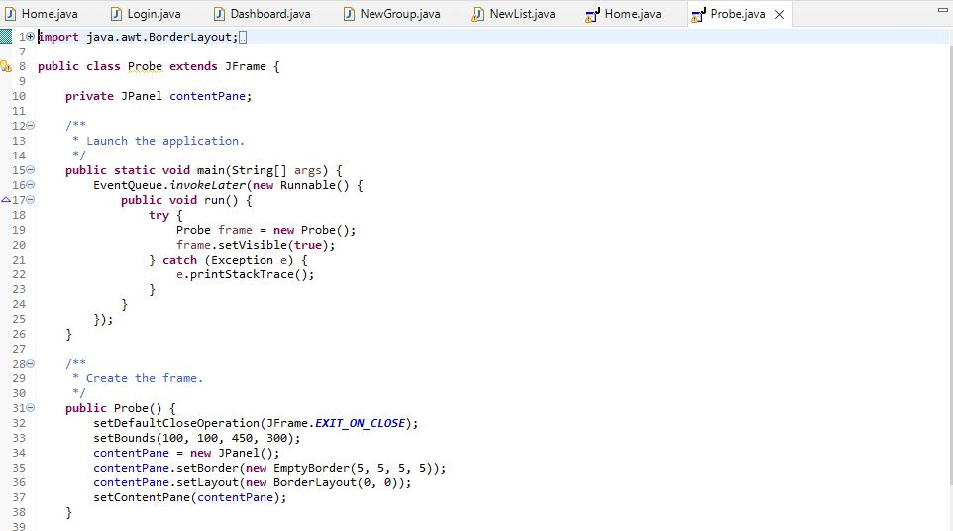
WindowBuilder

Slide 4
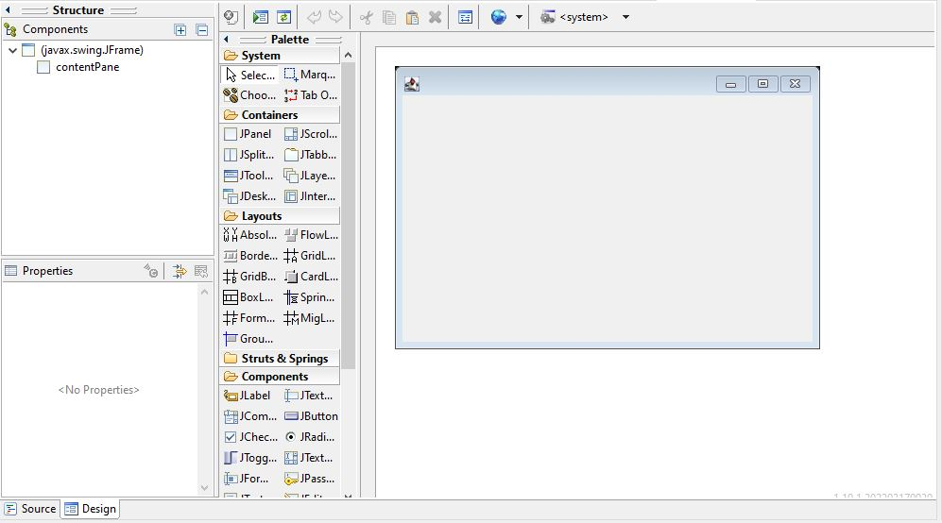

Slide 5
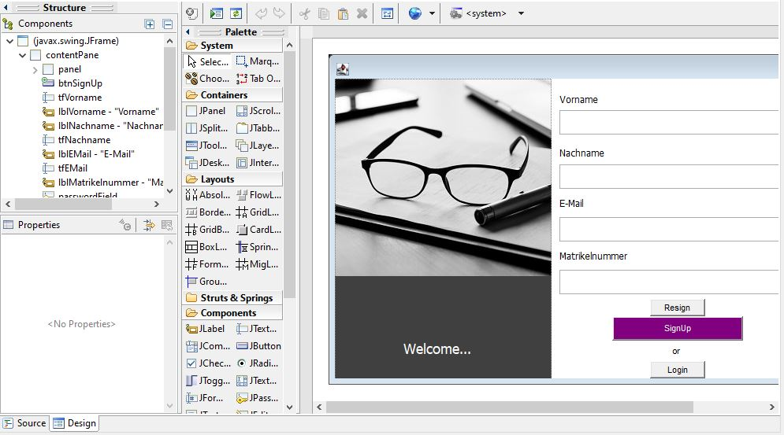

Slide 6
Resumee
Aufwand unterschätzt
Gruppenarbeit mit GitHub anfangs schwierig zu koordinieren
Viel Nebenwissen aneignen müssen (GitHub, WindowBuilder)

